Slide 1
Mövzu № 10. Xarici işlər sahəsində dövlət idarəetməsi
PLAN:
1.Xarici işlər sahəsində dövlət idarə-etməsinin anlayışı və təşkilati-hüquqi formaları.
2.Xarici İşlər Nazirliyi (XİN) - xarici işlər sahəsində dövlət idarəetməsini bila-vasitə həyata keçirən mərkəzi icra hakimiyyəti orqanı kimi.
3.Diplomatik xidmət keçmənin anlayışı, hüquqi əsasları və şərtləri.

Slide 2
Sual 1. Xarici işlər sahəsində dövlət idarəetməsinin anlayışı və təşkilati-hüquqi formaları
Xarici işlər sahəsində dövlət idarə-etməsi – AR-ın qonşu və xarici ölkələrlə siyasi, iqtisadi, mədəni və s. əlaqələrinin yaranmasına və inkişaf etdirilməsinə yönəlmiş səlahiyyətli dövlət orqanlarının (vəzifəli şəxslərin) icraedici-sərəncamverici fəaliyyətidir.

Slide 3
Xarici işlər sahəsində dövlət idarəetməsinin məqsədi
demokratik dövlət quruсuluğunun davam etdirilməsi;
bütün ölkələrin dinc yanaşı yaşaması;
dünyada müharibənin qarşısının alınma-sı;
dövlət maraqlarının müdafiə edilməsi;
iqtisadiyyatda bazar münasibətlərinin möhkəmləndirilməsi və inkişaf etdirilməsi və s.

Slide 4
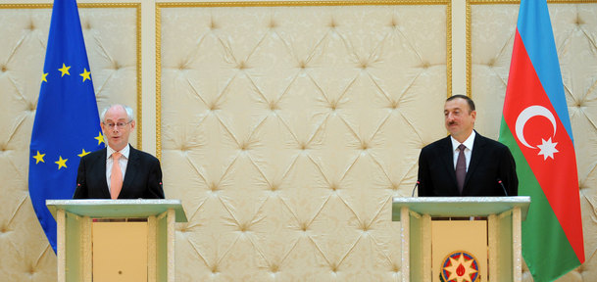

Slide 5
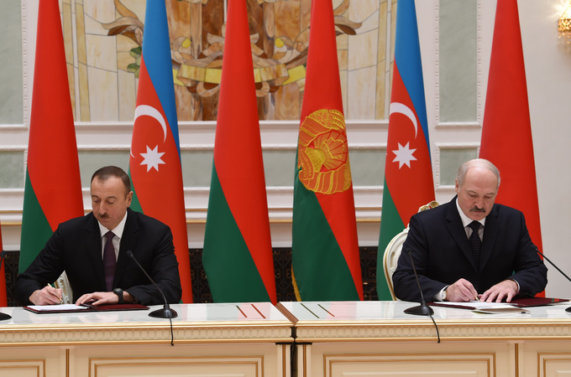

Slide 6
Xarici işlər sahəsində dövlət idarəetməsinin təşkilati-hüquqi formaları
Diplomatik nümayəndəliklərin təşkili və fəaliyyətinin təmin edilməsi üzrə fəa-liyyət;
Diplomatik və konsul əlaqələrinin təşkili üzrə fəaliyyət;
Beynəlxalq müqavilələrin bağlanmasının təşkili üzrə fəaliyyət;
Azərbaycan Respublikası dövlət proto-kolunun təmin edilməsi üzrə fəaliyyət.

Slide 7
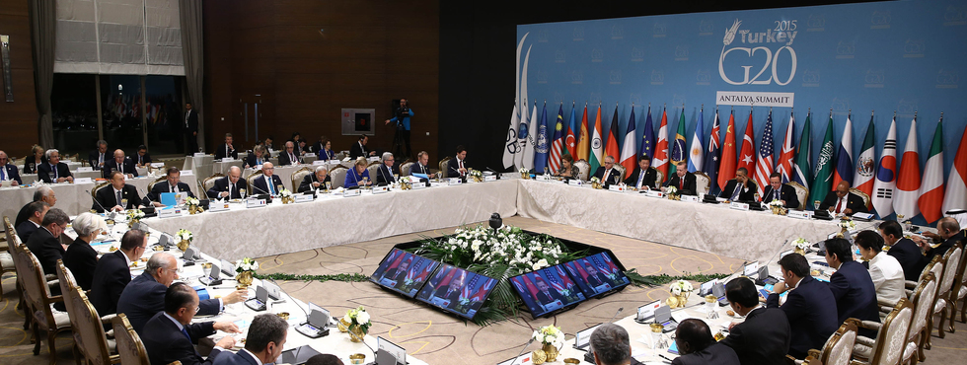

Slide 8
Sual 2. XİN - xarici işlər sahəsində dövlət idarəetməsini bilavasitə həyat keçirən mərkəzi icra hakimiyyəti orqanı kimi
Xarici İşlər Nazirliyi - Azərbaycan Res-publikasının qonşu və xarici dövlət-lərlə, habelə beynəlxalq təşkilatlarla münasibətləri sahəsində dövlət idarə-etməsini həyata keçirmək səlahiy-yətinə malik olan mərkəzi icra hakimiyyəti orqanıdır.

Slide 9
XİN-in strukturu
Nazir; Nazirin 5 müavini;
Təhlil və Strateji Araşdırmalar İdarəsi;
Hərbi-Siyasi Məsələlər İdarəsi;
Regional Təhlükəsizlik İdarəsi;
Beynəlxalq Təhlükəsizlik İdarəsi;
Amerika İdarəsi; Asiya İdarəsi;
Yaxın Şərq və Afrika İdarəsi;
Nazirliyin inspeksiyası;
Xüsusi şöbə; İşlər İdarəsi;
Dövlət Protokolu İdarəsi ;
I Avropa İdarəsi; II Avropa İdarəsi;
Beynəlxalq Hüquq və Müqavilələr İdarəsi və s.

Slide 10
Xarici İşlər Nazirliyinin sistemi
AR Xarici İşlər Nazirliyinin Naxçıvan Muxtar Respublikasındakı İdarəsi;
Azərbaycan Respublikasının diplomatik nümayəndəlikləri;
Azərbaycan Respublikasının konsul-luqları;
Azərbaycan Respublikasının beynəlxalq təşkilatlar yanında nümayəndəlikləri;
“ADA Universiteti”.

Slide 11
Səfirliyin anlayışı və yaradılması
Azərbaycan Respublikasının Səfir-liyi - qəbul edən dövlətdə Azər-baycan Respublikasını təmsil edən diplomatik xidmət orqanıdır.
Səfirlik - Azərbaycan Respublikası Prezidentinin təqdimatı ilə Azər-baycan Respublikasının Milli Məclisi tərəfindən təsis edilir.

Slide 12
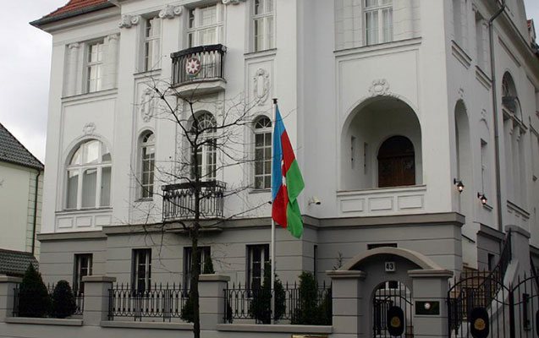

Slide 13
Konsulluğun anlayışı və sistemi
Konsulluqlar - xarici dövlətlərdə AR-ın, onun vətəndaşlarının və hüquqi şəxs-lərinin hüquq və mənafeyini müdafiə edir.
Konsulluqlar Azərbaycan Respublikası diplomatik nümayəndəliklərinin konsul şöbələrindən, baş konsulluqlardan, konsulluqlardan, vitse-konsulluqlardan və konsul agentliklərindən ibarətdir.

Slide 14
Sual 3. Diplomatik xidmət keçmənin anlayışı, hüquqi əsasları və şərtləri
Diplomatik xidmət - Azərbaycan Respublikasının xarici siyasətini həyata keçirən müvafiq dövlət orqanlarında vətəndaşların peşəkar fəaliyyətidir.
P.S. Diplomatik xidmət - Azərbaycan Res-publikasında dövlət qulluğunun xüsusi növüdür.

Slide 15
Diplomatik xidmət keçmənin hüquqi əsasları
ARK;
“Dövlət qulluğu haqqında” qa-nun;
“Diplomatik xidmət haqqında” qanun;
“Konsul Nizamnaməsi”;
Beynəlxalq müqavilələr və s.

Slide 16
Diplomatik xidmət keçmənin şərtləri
Diplomatik vəzifələr tutmaq üçün şərtlərə aiddir:
ali təhsil;
üzərinə qoyulmuş vəzifələri yerinə yetirmək üçün müvafiq işgüzar, mənəvi, peşəkar keyfiyyətlər;
sağlamlıq vəziyyəti;
AR-ın dövlət dilini sərbəst bilmək;
AR vətəndaşlığı.

Slide 17
DİPLOMATİK RÜTBƏLƏR
Fövqəladə və Səlahiyyətli Səfir;
birinci dərəcəli Fövqəladə və Səlahiyyətli Elçi;
ikinci dərəcəli Fövqəladə və Səlahiyyətli Elçi;
birinci dərəcəli müşavir;
ikinci dərəcəli müşavir;
birinci dərəcəli birinci katib;
ikinci dərəcəli birinci katib;
birinci dərəcəli ikinci katib;
ikinci dərəcəli ikinci katib;
üçüncü katib;
attaşe.

